Slide 1

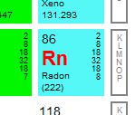
IL RADON
FISICA AMBIENTALE
Che cos’è e
come si misura?
Istituto Magistrale Statale “A.Moro” Maglie.
Prof.ssa Maria Letizia Corciulo
Classi :IVCP Corvaglia Ilaria, Costante Elisabetta, Lazzari Mariantonietta,Sara Saletta
IVBP:Alessio Gloria,Marsano MGrazia,Donateo Flavia,Ferrari Federica,Lanciano Ilenia,Melcore Elisa

Slide 2
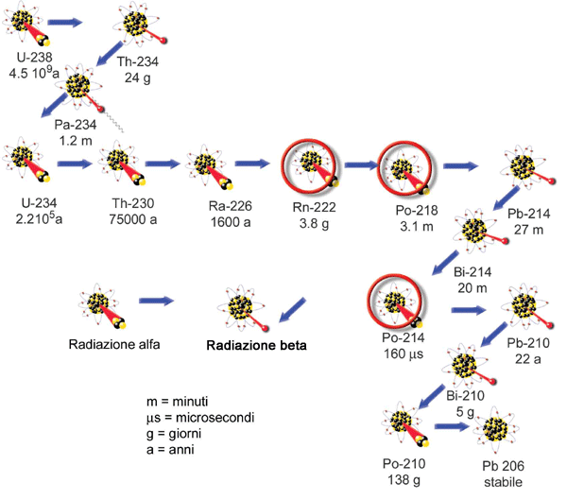
Radon
è un gas nobile,chimicamente inerte che proviene dal decadimento del radioisotopo Ra-226 ,originato, per decadimenti successivi, dal ‘capostipite’ U-238 presente nella crosta terrestre.
E’ radioattivo con tempo di dimezzamento dell’attività pari a 3.82 giorni.

Slide 3
Tempo di dimezzamento
⁻
⁻
^{t}
Consideriamo No atomi di un dato radionuclide al tempo t=0: emettendo particelle (α o β) si trasforma in un altro elemento e quindi No decresce nel tempo (t) secondo la legge:
Dove λ è una costante caratteristica del particolare radioisotopo considerato e rappresenta la probabilità che un nucleo si disintegri nell’unità di tempo.

Slide 4
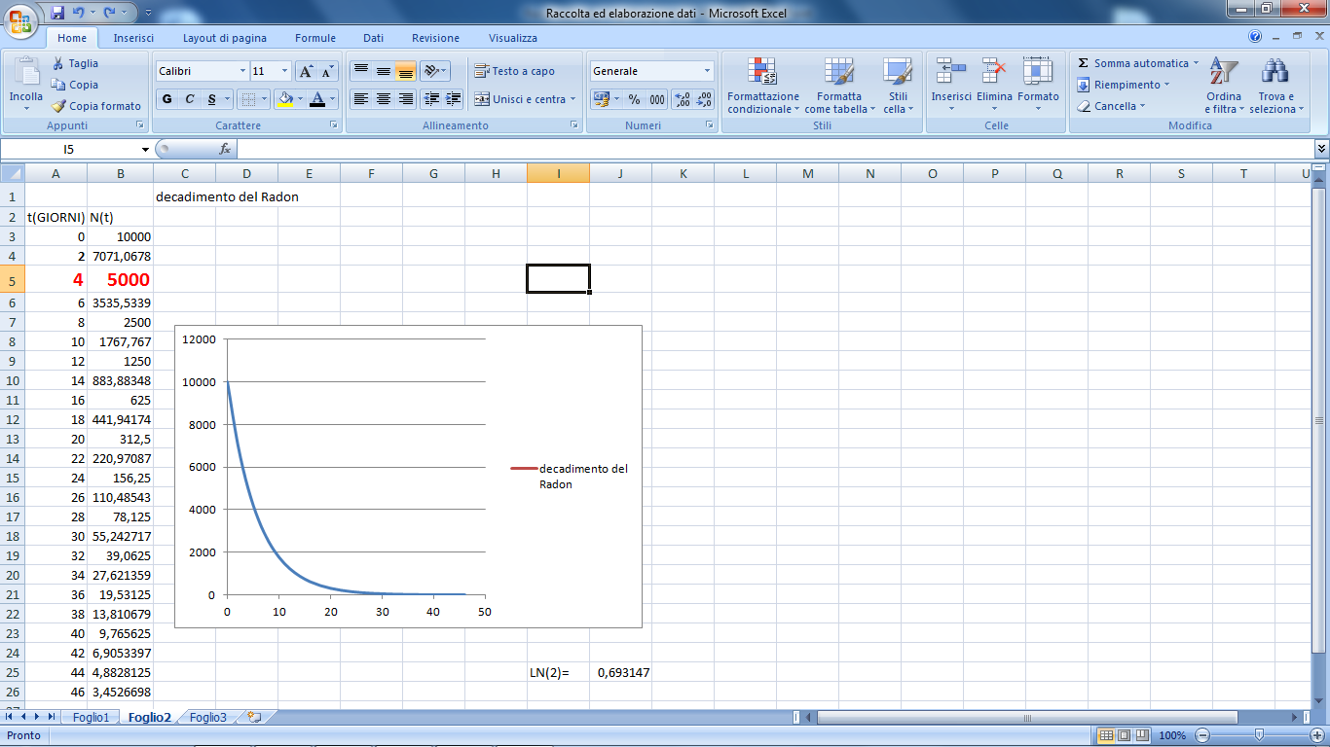
E per il radon?

Slide 5
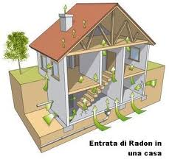
…e in ambienti chiusi??
La situazione dei luoghi chiusi (edifici) o sotterranei (grotte, caverne, ...) penetrati dal gas Radon e nei quali il Radon trova ostacolo alla successiva diffusione nell’atmosfera, dove possono venire a formarsi concentrazioni anche
molto elevate e, in particolare, dei locali interrati degli edifici.
Anche i materiali usati nelle costruzioni, che contengono
percentuali variabili del ‘genitore’ Ra-226 possono contribuire in modo significativo
alla concentrazione di attività del Radon negli edifici.

Slide 6
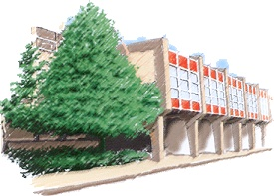
…E NEL NOSTRO ISTITUTO ??
Abbiamo effettuato le misurazioni utilizzando dosimetri esposti in alcuni ambienti dell’edificio dal 20 Dicembre 2012 al 21 Marzo 2013

Slide 7
I dosimetri :vengono esposti all’interno di appositi contenitori (“camere di espansione”) affinché la valutazione delle tracce sia attribuibile al decadimento del solo ²²²Rn
Prima di essere collocati nelle camere di espansione, i dosimetri vengono liberati da una pellicola protettiva di cui sono inizialmente muniti. Ogni dosimetro è caratterizzato da un numero inciso sulla sua superficie, che ne permette l’identificazione e la catalogazione nelle successive fasi dell’esperienza. Dopo circa tre mesi di esposizione nei vari ambienti, i dosimetri, opportunamente catalogati, vengono raccolti e sottoposti ad attacco chimico in una soluzione di soda caustica. I dosimetri sono, successivamente, sottoposti a scansione al microscopio ottico collegato tramite webcam allo schermo di un computer per una più agevole visualizzazione.
Abbiamo utilizzato un foglio excel per calcolare i valori di concentrazione di Radon rilevata su ogni dosimetro.
Per rendere attendibili i dati ricavati abbiamo calcolato la concentrazione di radon su un dosimetro vergine, non sottoposto ad esposizione ma all’attacco naturale di particelle α.
LA CONCENTRAZIONE DEL DOSIMETRO VERGINE E’ PARI A : (41 ± 7 )Bq/m³
Ogni dosimetro ha un’area di =1,2*0,8*12mm²=11,52mm²
CALCOLO

Slide 8
…E MISURA
Per La Misurazione Della Concentrazione Di Radon Abbiamo Utilizzato Le Formule Seguenti
Dove con S si è indicata la sensibilità,che per i rilevatori CR-39 è data da:
con A si è indicata l’area campionata e con Ngiorni tempo di esposizione. Si è attribuito a S un errore sistematico del 5% (dovuto all’errore sull’ultima cifra significativa), ad A il 10% e a Ngiorni un valore trascurabile. Per la stima delle incertezze ΔC da associare alla concentrazione di radon, si è impiegata la formula di propagazione degli errori relativi:

Slide 9
FINALITA’ DELLA RICERCA
Abbiamo misurato la concentrazione di radon nel nostro ambiente scolastico al fine di comparare i risultati ottenuti con i valori limite previsti dalla legge.
Gli effetti dannosi del Radon sono prodotti dai suoi ‘discendenti’ radioattivi α-emittitori solidi Po-218 e Po-214 contestualmente presenti nell’aria legati al pulviscolo atmosferico che, inalati, si depositano nell’epitelio bronchiale rilasciandovi dosi signicative di radiazione che possono produrre tumori polmonari.
Secondo l’Agenzia Internazionale per la Ricerca sul Cancro (IARC) il Radon è
inserito nelle categorie di cancerogenicità al Gruppo 1 (“evidenza sufficiente di
cancerogenicità per l’uomo”).
IL RADON E’ INQUADRATO AL SECONDO POSTO,DOPO IL FUMO, COME CAUSA PER L’INSORGENZA DI TUMORI POLMONARI

Slide 10
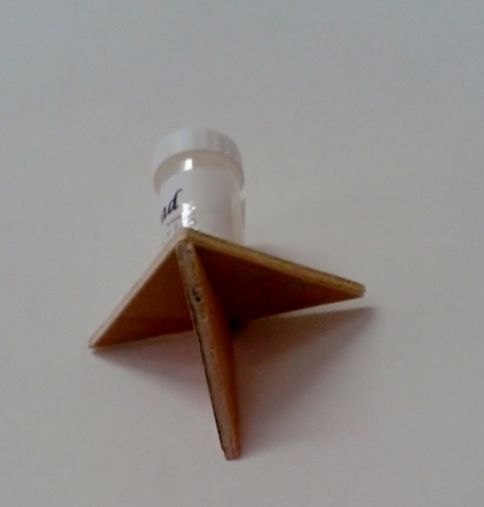
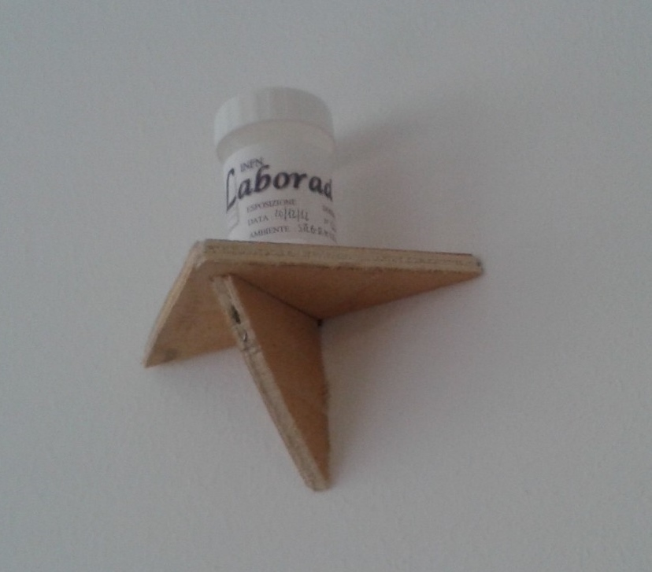
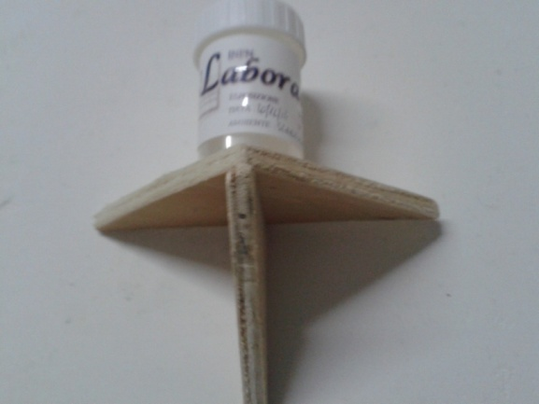
Gli strumenti di misurazione : i dosimetri
N.B. Il nostro collaboratore scolastico Leonardo ha contribuito al progetto costruendo le basi in legno.

Slide 11
… LA SCOPERTA E’ STATA …
Luogo | N. dosimetro | N giorni | N grandi | N. piccole | Errore | N netto | Errore | C | Errore | ΔC/C
Sala collaboratori | 23 | 90 | 132 | 64 | 32 | 123 | 39 | 220 | 105 | 0,47
piano terra
Segreteria alunni | 48 | 90 | 199 | 68 | 34 | 192 | 41 | 340 | 125 | 0,36
piano terra
Biblioteca | 95 | 90 | 166 | 163 | 82 | 207 | 89 | 360 | 210 | 0,58
primo piano
Lab informatica | 49 | 90 | 226 | 88 | 44 | 229 | 51 | 400 | 150 | 0,37
primo piano
Classe 5B Ped | 22 | 90 | 51 | 21 | 10 | 20 | 17 | 40 | 40 | 1,00
secondo piano
Classe 4C Ped | 105 | 90 | 260 | 218 | 109 | 328 | 116 | 580 | 290 | 0,50
piano terra
Scantinato | 113 | 90 | 178 | 107 | 54 | 191 | 61 | 330 | 155 | 0,47
Classe 4B Ped | 42 | 90 | 111 | 57 | 28 | 98 | 35 | 170 | 85 | 0,51
(esterno)
Vergine | 57 |  | 34 | 14 | 7 | 41 | 7 | 70 | 20 | 0,32

Slide 12
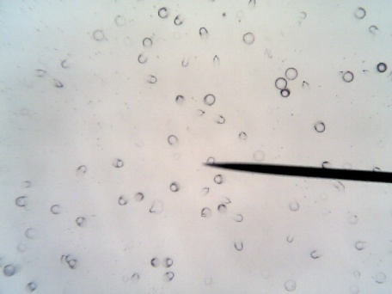
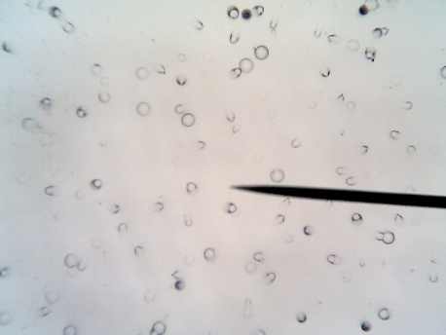
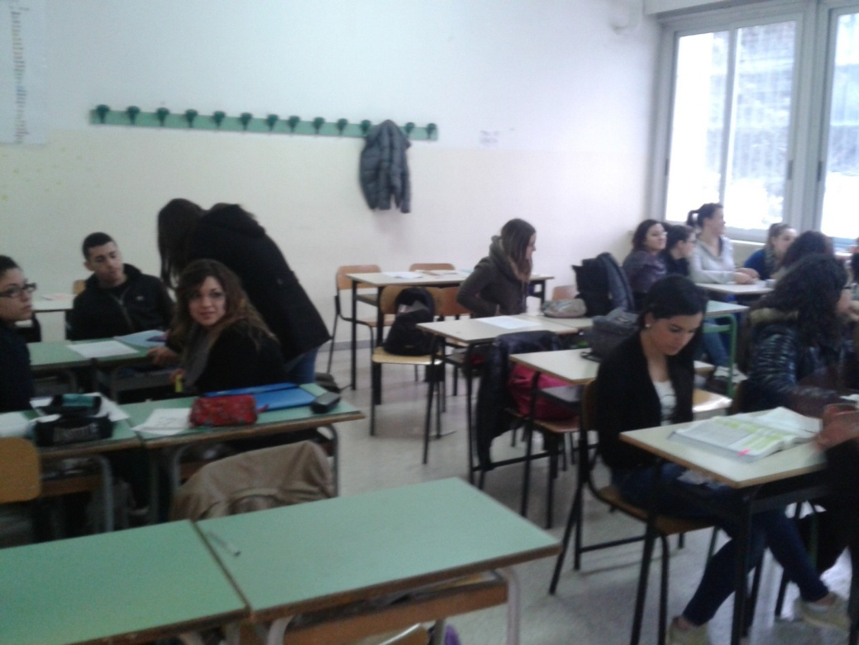
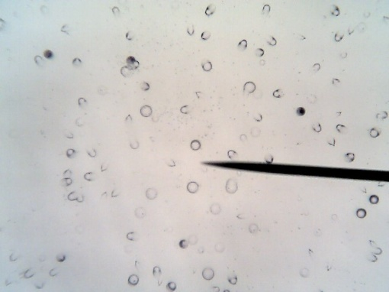
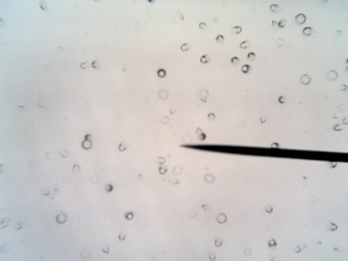
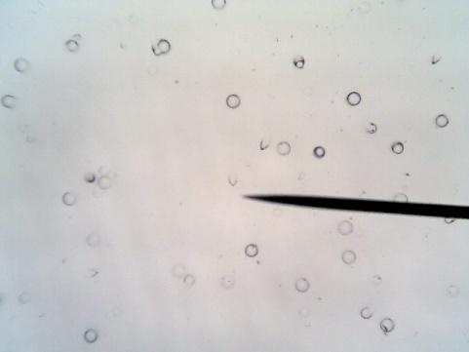
Dosimetro 0105
C = (570 ±290) Bq/m³

Slide 13
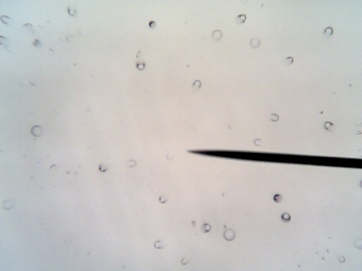
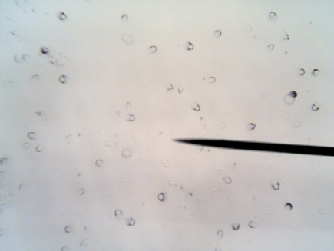
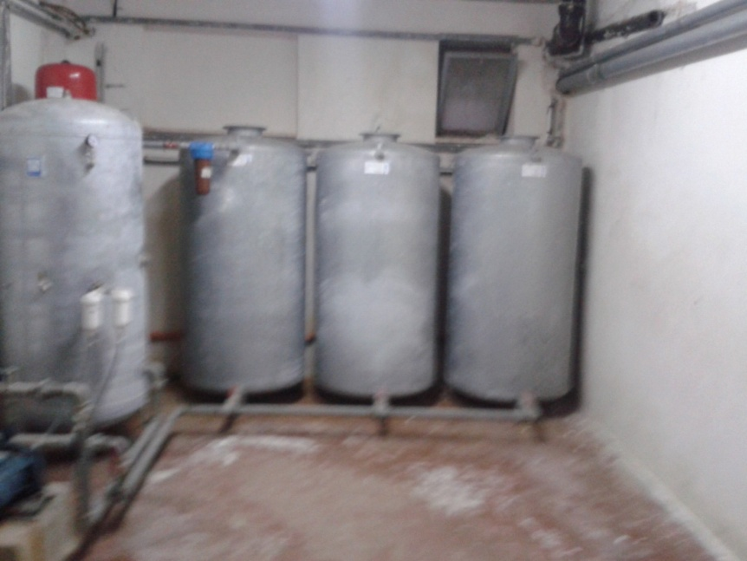
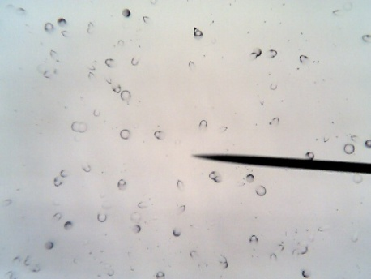
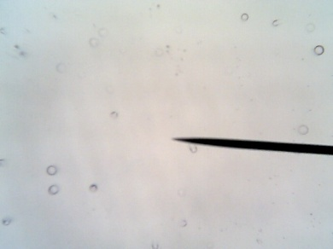
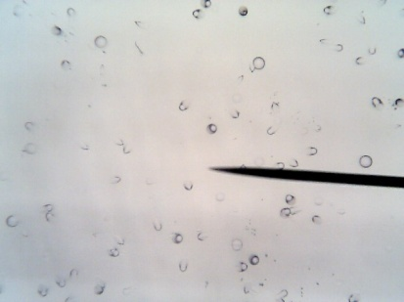
Dosimetro 0113
C = (330 ±160) Bq/m³

Slide 14
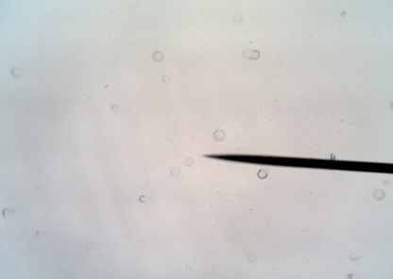
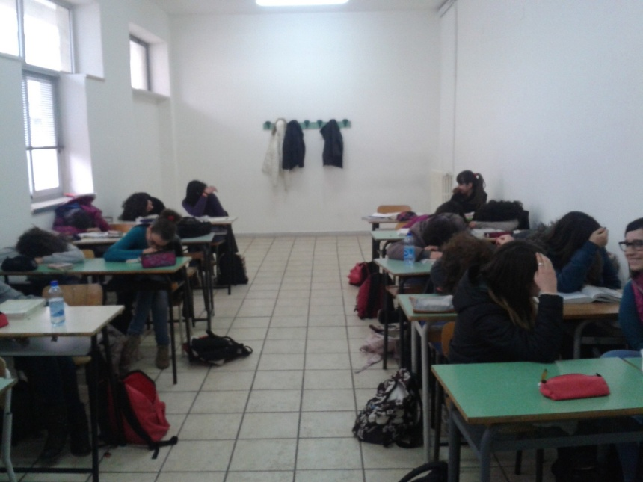
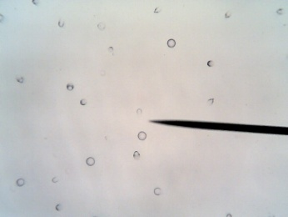

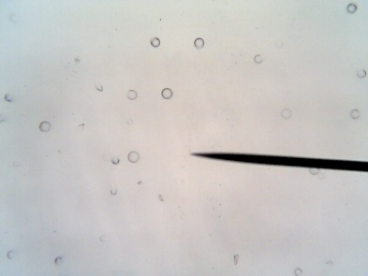
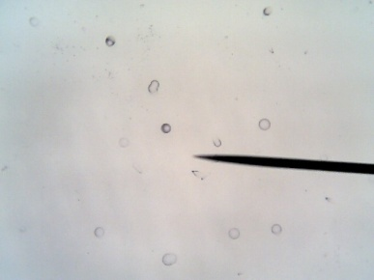
Dosimetro 0042
C = (170 ± 90) Bq/m³

Slide 15
TIRIAMO LE SOMME …
L'ambiente con la minore concentrazione è la classe 4B Pedagogico, si trova in una parte dell'edificio esterna all'istituto, ha un minor contatto con il terreno ed è di nuova costruzione ( circa 3 anni ).
E’ risultata sorprendente la rilevazione della concentrazione di Radon ,nella norma, nello scantinato, il quale ha un contatto maggiore con il terreno. Abbiamo notato però che l’ambiente è sempre ventilato.
La misurazione effettuata sul dosimetro 0022 non risulta attendibile in quanto inizialmente è stata tolta la pellicola dal lato sbagliato.
La classe 4C Pedagogico nella quale vi è una concentrazione superirore a 500 Bp/m³, limite consentito dalla legge,si trova al piano terra. Abbiamo ipotizzato che ciò può dipendere dalla presenza di estese radici di abeti piuttosto vecchi ,esterni ma vicini all’aula, che incuneandosi , possono aver creato fessure nelle fondamenta, favorendo la penetrazione del Radon. Per una maggiore certezza della rilevazione dei dati bisognerebbe ripetere la misurazione esponendo due dosimetri per circa un anno .Sarà necessario, dunque, ventilare il locale.

Slide 16

Inquinamento da elettromagnetismo
Il problema dell’inquinamento elettromagnetico è legato ai rischi ambientali e sanitari dovuti all’esposizione a campi elettromagnetici e a radiazioni non ionizzanti su tutta una banda di
frequenze compresa fra 50 Hz e 300 GHz.
Bisogna precisare che mentre per le radiazioni ionizzanti e ultraviolette gli effetti cancerogeni sono ormai certi, per le radiazioni non ionizzanti ad alta e bassa frequenza, gli effetti dovuti ad un’esposizione cronica sono ancora oggi poco chiari.

Slide 17
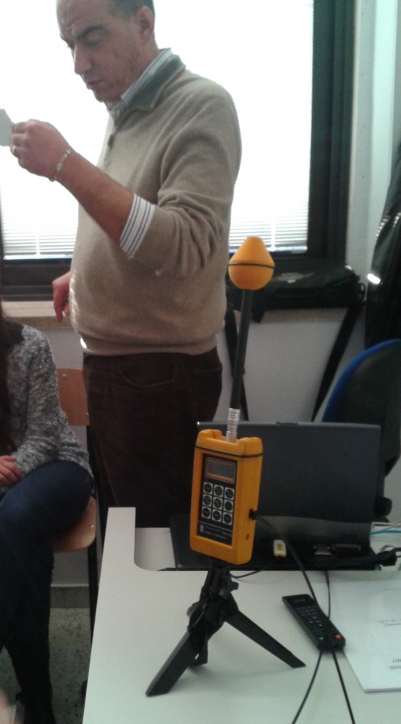
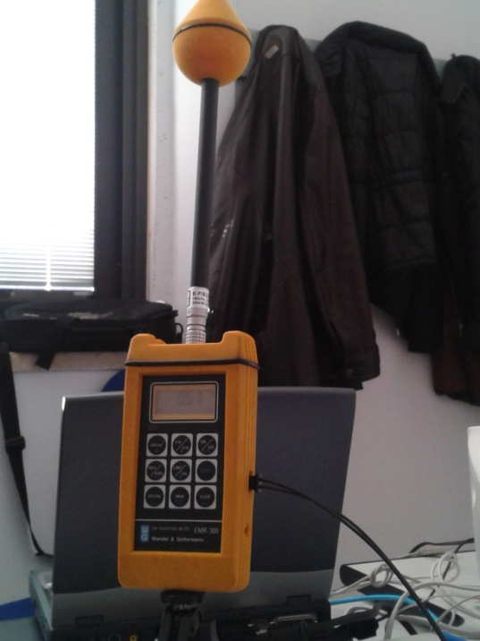
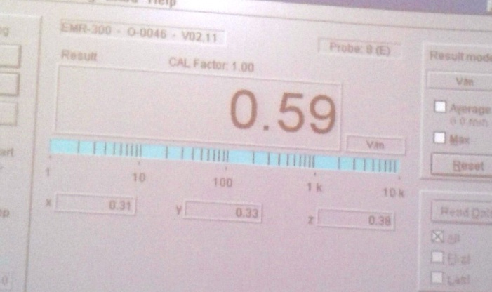
LA PROVA
Abbiamo effettivamente dimostrato con appositi strumenti di misurazione che l’intensità del campo elettrico in una situazione standard , senza l’influenza di un telefono cellulare in funzione, rientra nei limiti di legge (6V/m) . Con un cellulare in chiamata si superava il limite di legge. Lo strumento simula la testa umana.
Valore in situazione standard

Slide 18
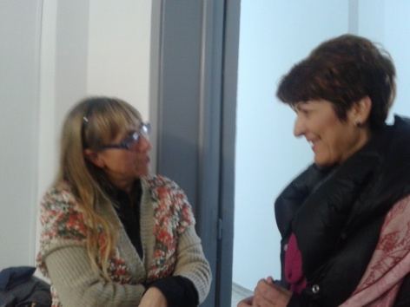
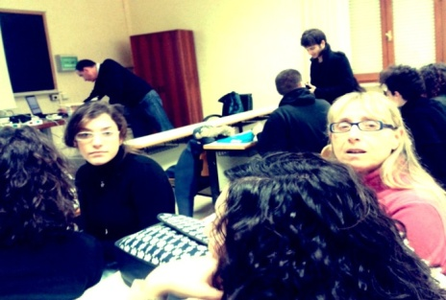
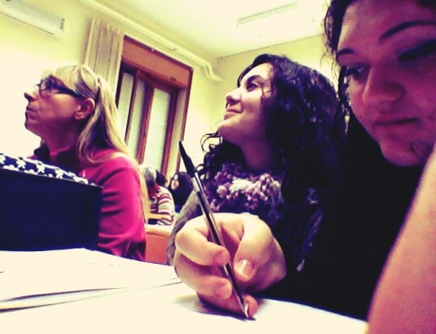
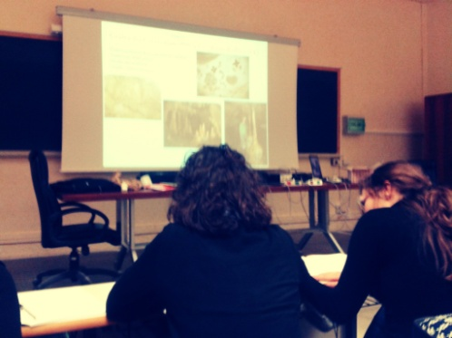
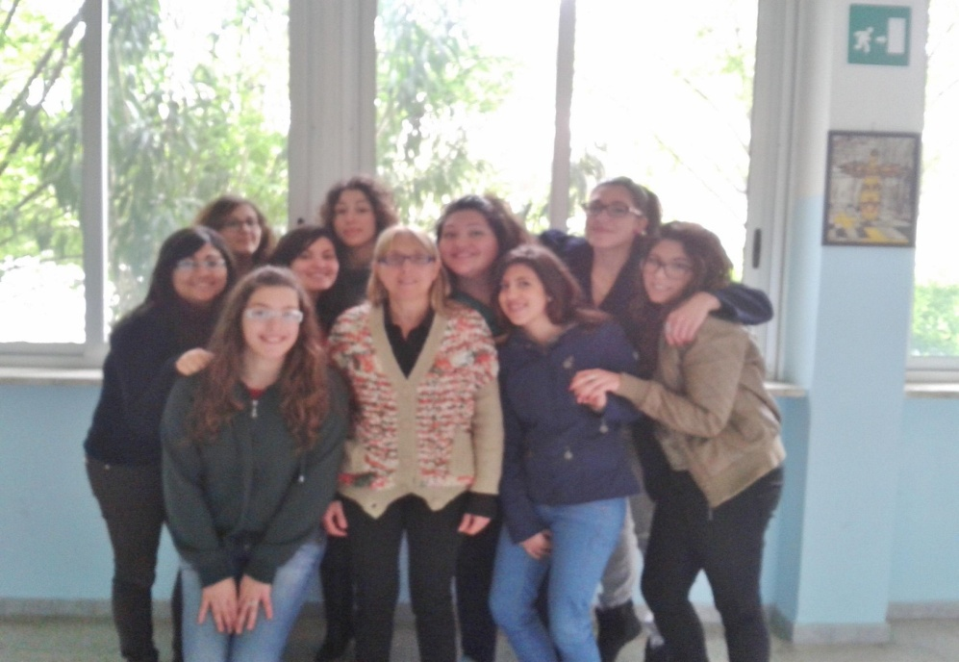
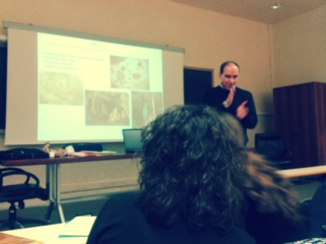
La nostra esperienza

